Slide 1
3.РАЗРЕД
TE
TИ
MA
MA
КA
МНОЖЕЊЕ ТРОЦИФРЕНИХ
БРОЈЕВА ЈЕДНОЦИФРЕНИМ
М.Т.

Slide 2
Како множимо троцифрени број једноцифреним бројем?
123 ● 3 = ?
100 + 20 + 3
Прво број стотина разложимо на стотине, десетице, и јединице…

Slide 3
123 ● 3 =
Како множимо троцифрени број једноцифреним бројем?
А може и овако!
123 ● 3 =?
100 ● 3 + 20 ● 3 + 3 ● 3=
300 + 60 + 9 =369
Прво множимо стотине,па десетице…
Па јединице… Па их саберемо!

Slide 4
Или овако!
200 ● 3 =
600
+
257 ● 3 =
50 ● 3 =
150
=771
+
7 ● 3 =
21

Slide 5
Задатак
У кутију стаје 235 шрафова.
Колико ће укупно шрафова стати у 4 кутије?
235 ● 4 =
200 ● 4 + 30 ● 4 + 5 ● 4 =
800 + 120 + 20 =
920 + 20 = 940

Slide 6
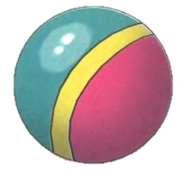
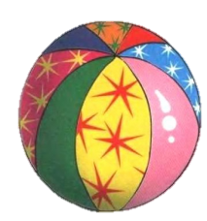
У ПРОДАВНИЦИ
ПРОИЗВОД | ЦЕНА-КОМАД | КОМАДА | УКУПНА ЦЕНА
123
5
615
Кликни
на лопту
423
2
846
315
3
945
205
4
820

Slide 7
К Р А Ј
М.Т.2013.

